Slide 1
Учитель русского языка и литературы МБОУ Наримановского района СОШ № 9 Астраханской области Кунусова Людмила валитовна
ПРЕЗЕНТАЦИЯ ПО ТЕМЕ
«Однозначные и многозначные слова» 5 класс

Slide 2
Отгадайте слово по его лексическому значению: 1. С помощью этого предмета открывается дверь. 2. Это дает нам чистую, прозрачную воду. 3. С его помощью отгадывают ответы к заданиям.

Slide 3
МОЛОДЦЫ!

Slide 4
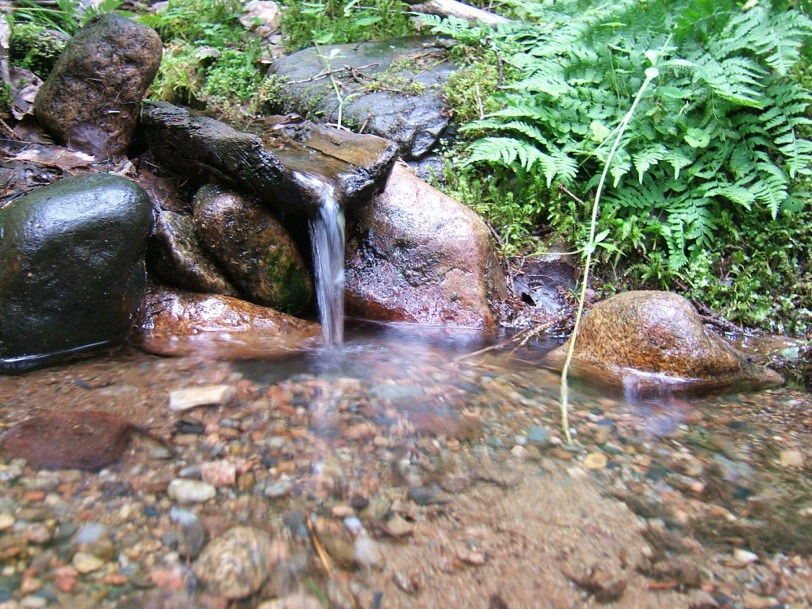

Slide 5
Запишем лексическое значение одного многозначного слова: 1.Хлеб – всему голова 2. У каждого своя голова на плечах

Slide 6
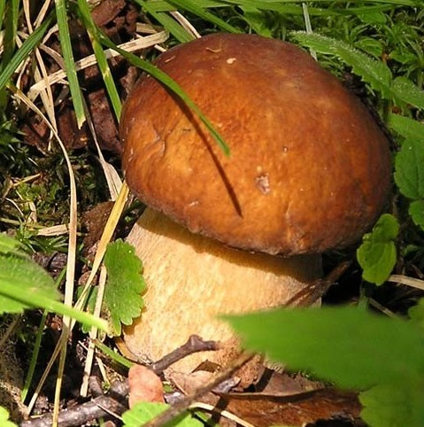
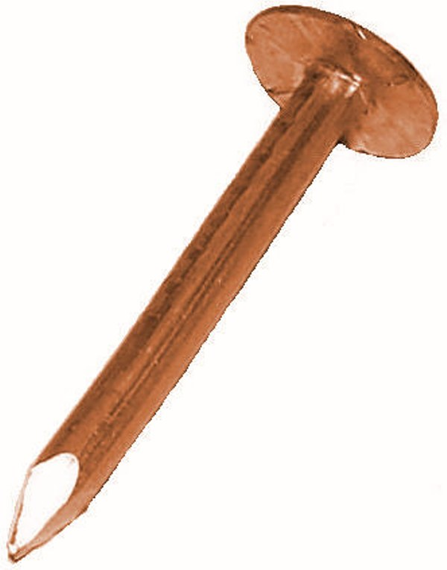
Придумайте предложение со словом «шляпка»

Slide 7
Придумайте словосочетания с многозначным глаголом смотреть

Slide 8
Выпишите из толкового словаря лексическое значение слова «домино». Выберите одно из значений и составьте небольшой рассказ.

